Slide 1
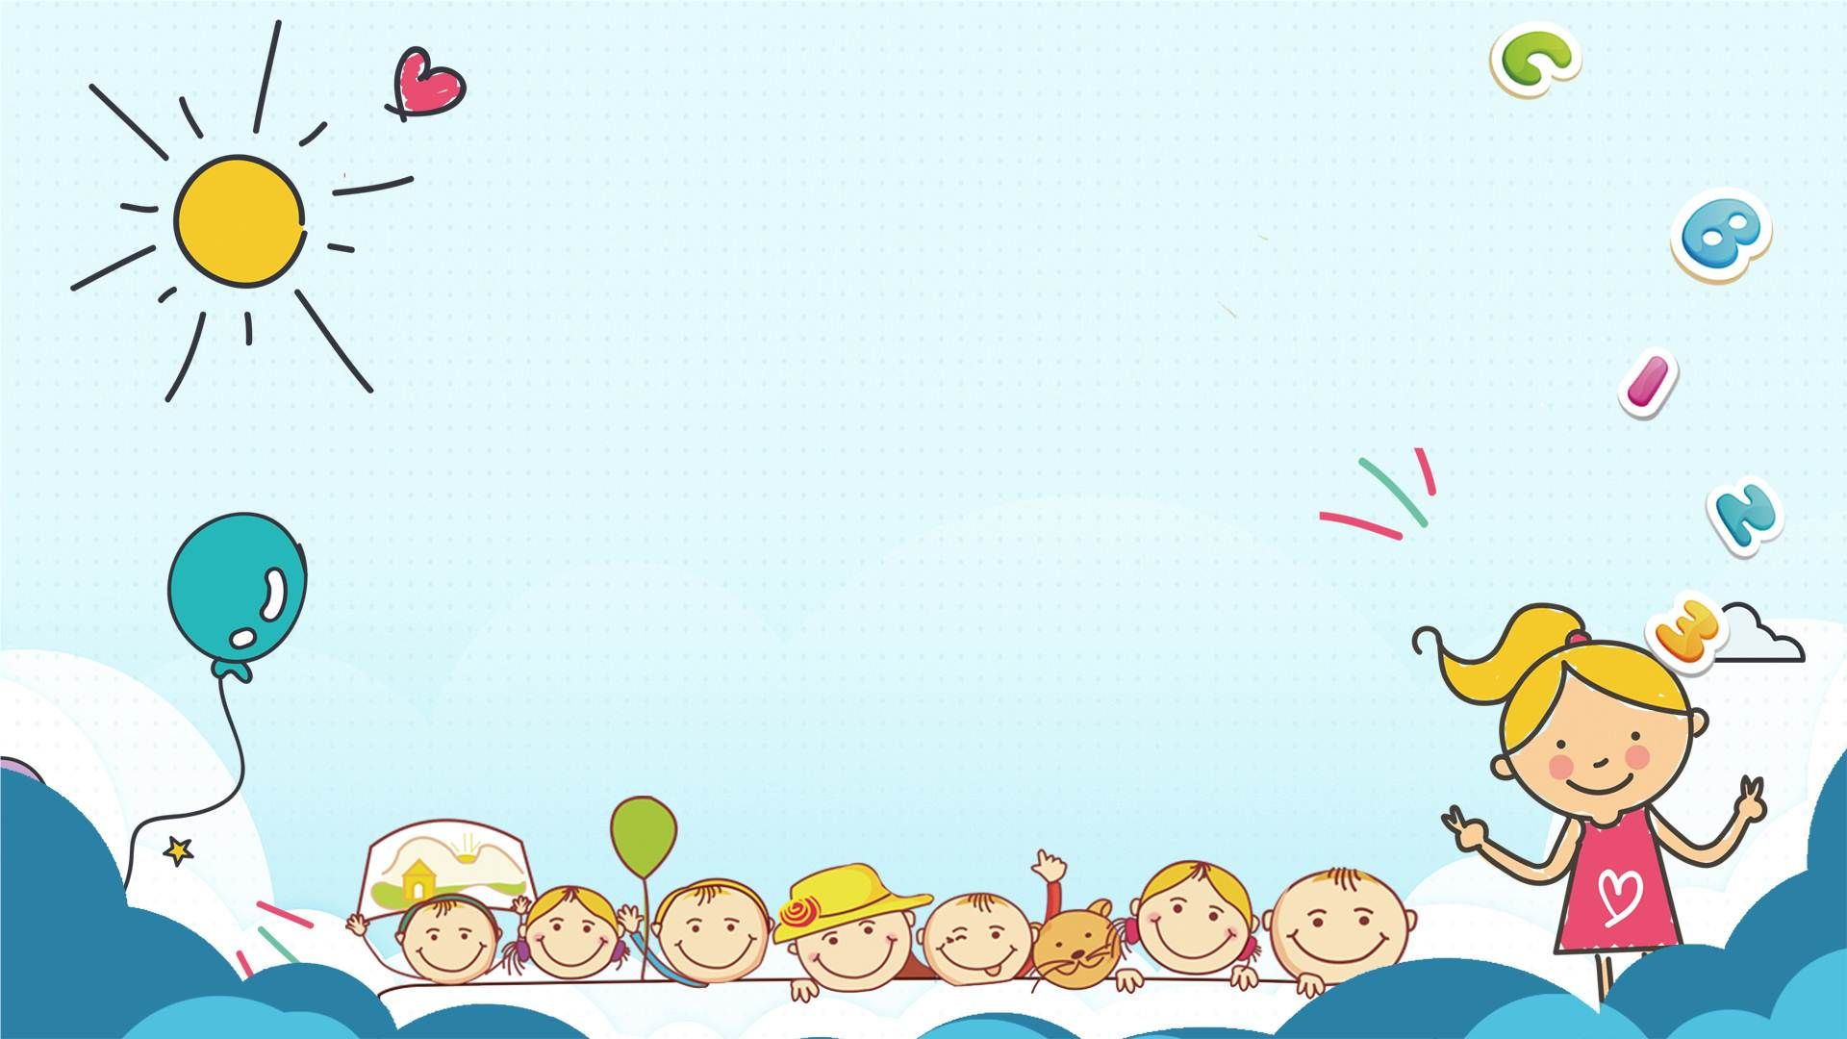
Chào mừng các em học sinh

Lớp: 2a3
Môn: Toán

Slide 2
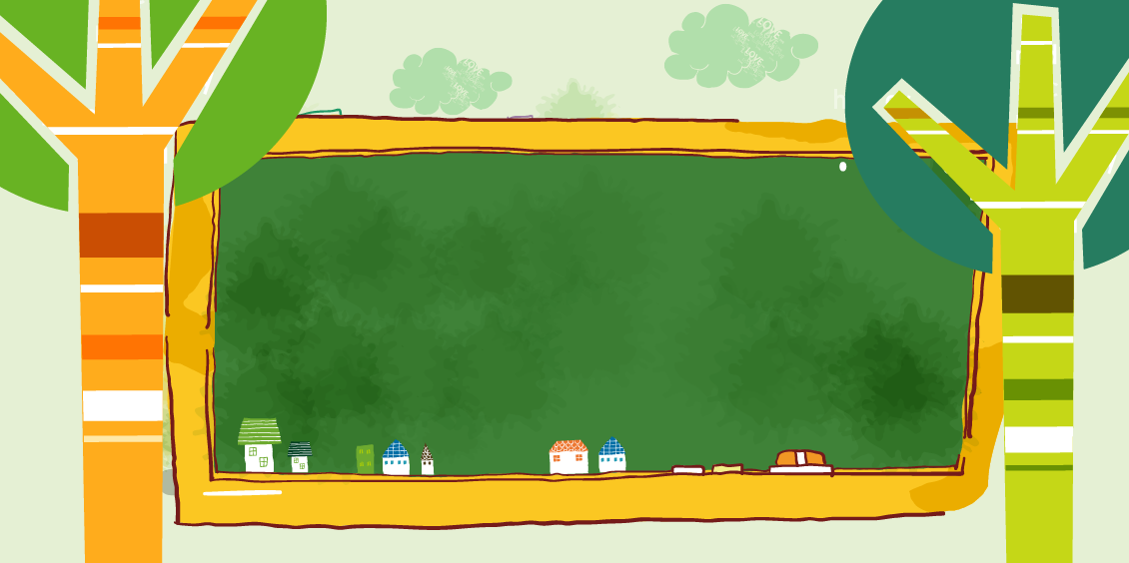
Chào mừng quý thầy cô và các em học sinh

Lớp: 2/
Thứ năm ngày 28 tháng 10 năm 2021.
Toán:
Môn: Toán

Slide 3
BÀI 13
BÀI TOÁN VỀ NHIỀU HƠN, ÍT HƠN MỘT SỐ ĐƠN VỊ

Slide 4
Tiết 1

Slide 5

Khám Phá

Slide 6
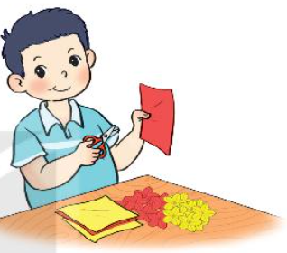


Giải bài toán về nhiều hơn một số đơn vị
Có 6 bông hoa màu đỏ, số bông hoa màu vàng nhiều hơn số bông hoa màu đỏ là 3 bông. Hỏi có bao nhiêu bông hoa màu vàng?
6
Nhiều hơn 3
Bài giải
Số bông hoa màu vàng là:
6 + 3 = 9 (bông)
Đáp số: 9 bông hoa.
?

Slide 7
Hoạt động

Slide 8
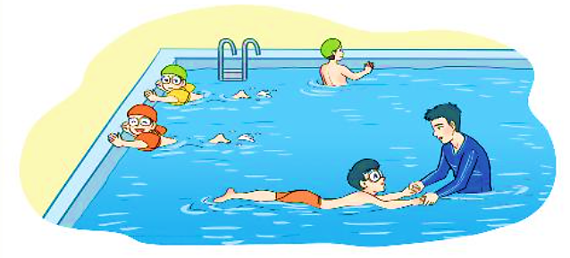
?
?
?
+ =
Trong một lớp học bơi có 9 bạn nam, số bạn nữ nhiều hơn số bạn nam là 2 bạn. Hỏi lớp học bơi có bao nhiêu bạn nữ?
1
Bài giải
Số bạn nữ của lớp học bơi là:
(bạn)
Đáp số: bạn nữ.
Tóm tắt
Nam: 9 bạn
Nữ nhiều hơn nam: 2 bạn
Nữ: … bạn?
+ =
?
?
?
9
2
11
?
11

Slide 9
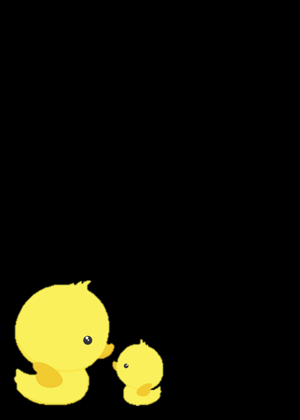
Trên sân có 14 con gà, số vịt nhiều hơn số gà là 5 con. Hỏi trên sân có bao nhiêu con vịt?
2
Tóm tắt
Gà: 14 con
Vịt nhiều hơn gà: 5 con
Vịt: … con?
Bài giải
Số con vịt trên sân là:
(con)
Đáp số: con vịt.
?
?
?
?
?
14
+
5
=
19
?
19

Slide 10



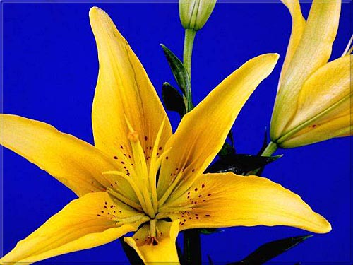
TRÒ CHƠI
Ai nhanh hơn?

Slide 11






Ai nhanh hơn?
Năm nay An 8 tuổi. Anh Nam nhiều hơn An 3 tuổi. Hỏi năm nay anh Nam bao nhiêu tuổi?
10 tuổi
5 tuổi
11 tuổi

Slide 12

Ai nhanh hơn?
Bút chì của Mai dài 9cm. Bút chì của Minh dài hơn bút chì của Mai 6cm. Hỏi bút chì của Minh dài bao nhiêu xăng – ti – mét?
Bài toán thuộc dạng:
A. Bài toán tìm tổng
B. Bài toán về ít hơn
C
C. Bài toán về nhiều hơn

Slide 13





Củng cố- DẶn dò
Nhận xét tiết học
The end

Slide 14

Chúc các em chăm ngoan,
học giỏi !

